Slide 1
DASAR KONVERSI ENERGI LISTRIK
Pertemuan 3
BATU BARA, MINYAK & GAS BUMI
AHMAD FAISAL, ST., MT

Slide 2
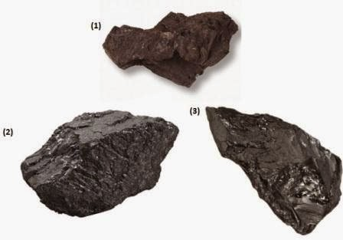
1. BATU BARA
Batu bara adalah berasal dari bahan bakar fosil, yang dapat terbakar, terbentuk dari endapan, batuan organik yang terutama terdiri dari karbon, hidrogen dan oksigen. Batu bara terbentuk dari tumbuhan yang telah terkonsolidasi antara strata batuan lainnya dan diubah oleh kombinasi pengaruh tekanan dan panas selama jutaan tahun sehingga membentuk lapisan batu bara. Batu bara adalah sisa tumbuhan dari jaman prasejarah yang berubah bentuk yang awalnya berakumulasi di rawa dan lahan gambut.
Gambar 1. Contoh batu bara

Slide 3
1.1. Kelas dan Jenis-jenis Batu Bara
Berdasarkan tingkat proses pembentukannya yang dikontrol oleh tekanan, panas dan waktu, batu bara umumnya dibagi dalam lima kelas: antrasit, bituminus, sub-bituminus, lignit dan gambut.
Antrasit adalah kelas batu bara tertinggi, dengan warna hitam berkilauan (luster) metalik, mengandung antara 86% - 98% unsur karbon (C) dengan kadar air kurang dari 8%.
Bituminus mengandung 68 - 86% unsur karbon (C) dan berkadar air 8-10% dari beratnya. Kelas batu bara yang paling banyak ditambang di Australia.
Sub-bituminus mengandung sedikit karbon dan banyak air, dan oleh karenanya menjadi sumber panas yang kurang efisien dibandingkan dengan bituminus.
Lignit atau batu bara coklat adalah batu bara yang sangat lunak yang mengandung air 35-75% dari beratnya.
Gambut, berpori dan memiliki kadar air di atas 75% serta nilai kalori yang paling rendah.

Slide 4
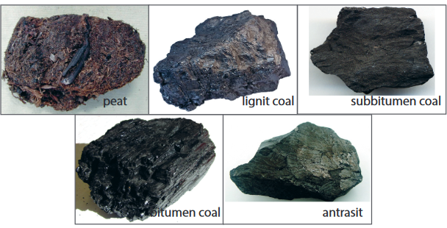
1.2. Jenis-jenis Batu Bara
Tingkatan batubara berdasarkan nilai panas karbon yang dikandungnya adalah :
Dimulai dengan lignit (batubara muda) , yang kadar karbon padatnya rendah, melalui berbagai tingkatan batu bara muda, batu bara subbituinus, batu bara bituminus, sehingga kepada antrasit.
Gambar 2. Jenis-jenis batu bara

Slide 5
1.3. Cara Menemukan Batu Bara
Cara Menemukan Batu Bara : Cadangan batu bara ditemukan melalui kegiatan eksplorasi. Proses tersebut biasanya mencakup pembuatan peta geologi dari daerah yang bersangkutan, kemudian melakukan survai geokimia dan geofisika, yang dilanjutkan dengan pengeboran eksplorasi. Proses demikian memungkinkan diperolehnya gambaran yang tepat dari daerah yang akan dikembangkan. Daerah tersebut hanya akan menjadi suatu tambang jika daerah tersebut memiliki cadangan batu bara yang cukup banyak dan mutu yang memadai sehingga batu bara dapat diambil secara ekonomis. Setelah mendapat kepastian akan hal tersebut, maka dimulailah kegiatan penambangannya.

Slide 6
1.4. Proses Pembangunan Batu Bara
Gambar 3. Ilustrasi proses penambangan batu bara

Slide 7
1.5. Metode Penambangan Batu Bara
Batu bara ditambang dengan dua metode :
Tambang permukaan atau “terbuka”
Tambang bawah tanah atau “dalam”
Penambangan lereng.
Pemilihan metode penambangan sangat ditentukan oleh unsur geologi endapan batu bara.
Saat ini, tambang bawah tanah menghasilkan sekitar 60% dari produksi batu bara dunia, walaupun beberapa Negara penghasil batu bara yang besar lebih menggunakan tambang permukaan.
Tambang terbuka menghasilkan sekitar 80% produksi batu bara di Australia, sementara di AS, hasil dari tambang permukaan sekitar 67%.

Slide 8
1.6. Analisa Batu Bara
Analisa proksimasi
Analisis proksimasi adalah analaisis batubara yang paling sederhana dan menghasilkan fraksi massa dalam karbon tetap (FC), bahan dapat menguap (VM), kebasahan (M), dan abu (A) dalam batubara.
2. Analisa ultimasi.
Analisis ultimasi batubara adalah suatu analisis laborratorium yang memuat fraksi massa karbon (C), hydrogen (H₂ ), Oksigen (O₂), sulfur (S) dan nitrogen (N₂) didalam batubara sekaligus dengan nilai pembakaran tinggi (HHV) nya. Kebanyakan analisis ultimasi memberikan kebasahan (M) dan abu (A) secara terpisah.

Slide 9
1.7. Sifat-sifat Batu Bara
kadar sulfur,
karekteristik pembakaran
daya tahan terhadap cuaca
temperatur perlunakan abu
kemampuan untuk digerinda
kandungan energi batubara

Slide 10
2. PROSES BATU BARA JADI ENERGI LISTRIK
Gambar 4. Ilustrasi proses batu bara jadi energi listrik

Slide 11
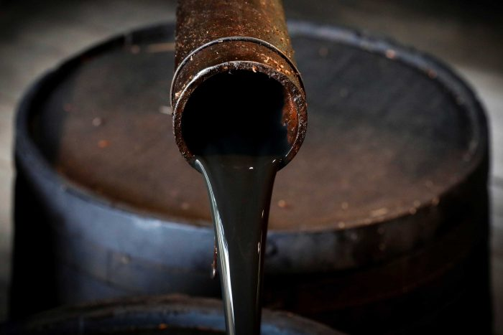
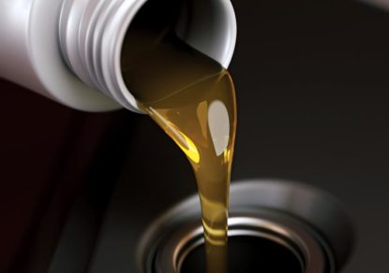
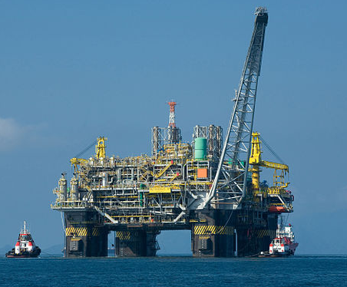
3. MINYAK BUMI
Minyak bumi adalah suatu campuran kompleks yang sebagian besar terdiri dari hidrokarbon. Hidrokarbon yang terkandung dalam minyak bumi terutama adalah alkana, kemudian siloalkana. Komponen lainnya adalah hidrokarbon aromatik, sedikit alkena, dan berbagai senyawa karbon yang mengandung oksigen, nitrogen, dan belerang. Komposisi minyak bumi sangat bervariasi dari satu sumur ke sumur lainnya dari satu daerah ke daerah lain.
Gambar 5. Contoh minyak numi

Slide 12
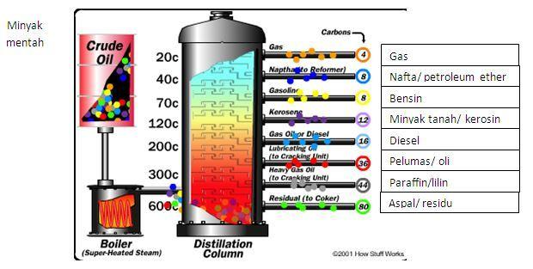
4. PROSES PENYULINGAN MINYAK BUMI 1
Gambar 6. Ilustrasi proses penyulingan minyak bumi

Slide 13
Pengolahan minyak bumi tahap pertama dilakukan dengan distilasi bertingkat, yaitu proses distilasi berulang-ulang, sehingga didapatkan berbagai macam hasil berdasarkan perbedaan titik didihnya. Hasil pada proses distilasi bertingkat ini meliputi:
Fraksi pertama menghasilkan gas yang pada akhirnya dicairkan kembali dan dikenal dengan nama elpiji atau LPG (Liquefied Petroleum Gas). LPG digunakan untuk bahan bakar kompor gas dan mobil BBG, atau diolah lebih lanjut menjadi bahan kimia lainnya.
Fraksi kedua disebut nafta (gas bumi). Nafta tidak dapat langsung digunakan, tetapi diolah lebih lanjut pada tahap kedua menjadi bensin (premium) atau bahan petrokimia yang lain. Nafta sering disebut juga sebagai bensin berat.
Fraksi ketiga atau fraksi tengah, selanjutnya dibuat menjadi kerosin (minyak tanah) dan avtur (bahan bakar pesawat jet).
Fraksi keempat sering disebut solar yang digunakan sebagai bahan bakar mesin diesel.
Fraksi kelima atau disebut juga residu yang berisi hidrokarbon rantai panjang dan dapat diolah lebih lanjut pada tahap kedua menjadi berbagai senyawa karbon lainnya, dan sisanya sebagai aspal dan lilin.

Slide 14
4.1. Proses Penyulingan Minyak Bumi2
Pada pengolahan minyak bumi tahap kedua, dilakukan berbagai proses lanjutan dari hasil penyulingan pada tahap pertama. Proses-proses tersebut meliputi:
Perengkahan (cracking): Pada proses perengkahan, dilakukan perubahan struktur kimia senyawa-senyawa hidrokarbon yang meliputi: pemecahan rantai, alkilasi (pembentukan alkil), polimerisasi (penggabungan rantai karbon), reformasi (perubahan struktur), dan isomerisasi (perubahan isomer).
Proses ekstraksi: Pembersihan produk dengan menggunakan pelarut sehingga didapatkan hasil lebih banyak dengan mutu lebih baik.
Proses kristalasasi: Proses pemisahan produk-produk melalui perbedaan titik cairnya. Misalnya, dari pemurnian solar melalui proses pendinginan, penekanan, dan penyaringan akan diperoleh produk sampingan lilin.
Pembersihan dari kontaminasi (treating): Pada proses pengolahan tahap pertama dan tahap kedua sering terjadi kontaminasi (pengotoran). Kotoran-kotoran ini harus dibersihkan dengan cara menambahkan soda kaustik (NaOH), tanah liat atau hidrogenasi.
Notes:
Hasil proses tahap kedua ini dapat dikelompokan berdasarkan titik didih dan jumlah atom karbon pembentuk rantai karbonnya.

Slide 15
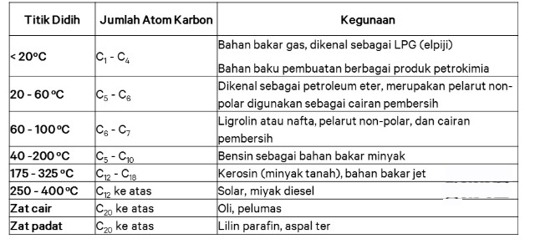
A. Tabel beberapa fraksi hasil pengolahan minyak bumi dan kegunaannya.
Tabel 1. Fraksi hasil pengolahan minyak bumi

Slide 16
B. Sifat-sifat minyak bumi
nilai pembakaran,
berat atau bobot jenis,
titik nyala, dan
titik lumernya.

Slide 17
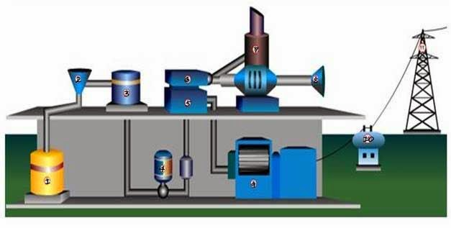
4.2. Proses Minyak Bumi Jadi Energi Listrik
Gambar 7. Ilustrasi proses minyak bumi jadi energi listrik
Tangki Penyimpanan bahan bakar 5. Mesin Diesel 9. Generator
Penyaringan bahan bakar 6. Turbo Charger 10. Trafo
Tangki penyimpanan bahan bakar sementara 7. Penyaringan gas pembungan 11. Saluran transmisi
Pengabut 8. Tempat pembungan gas

Slide 18
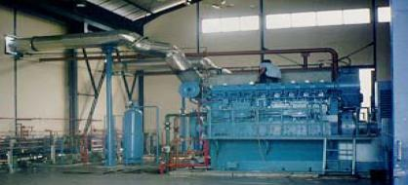
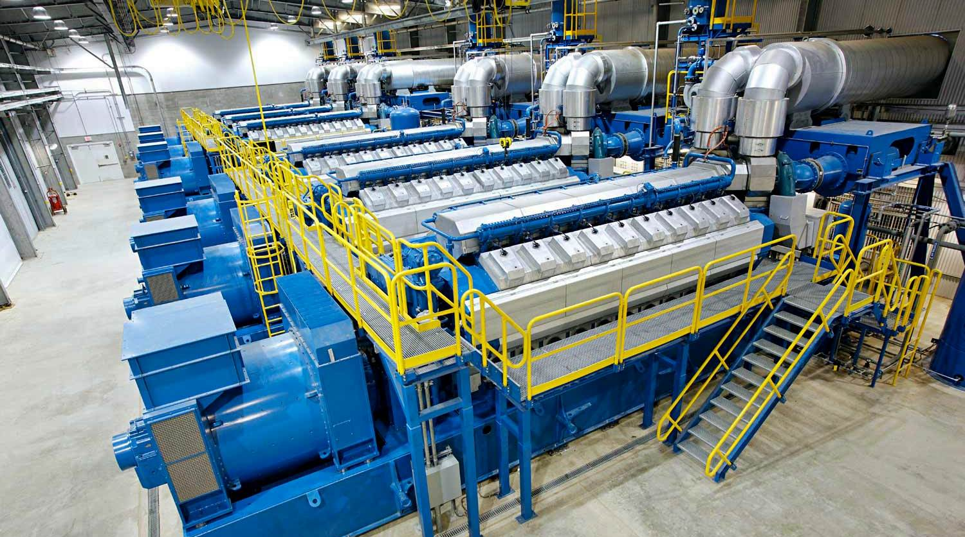
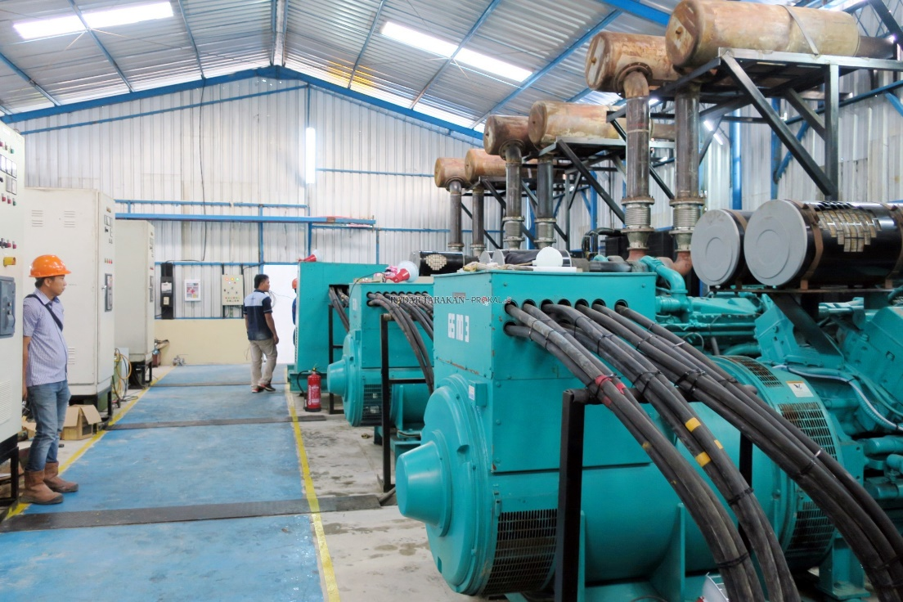
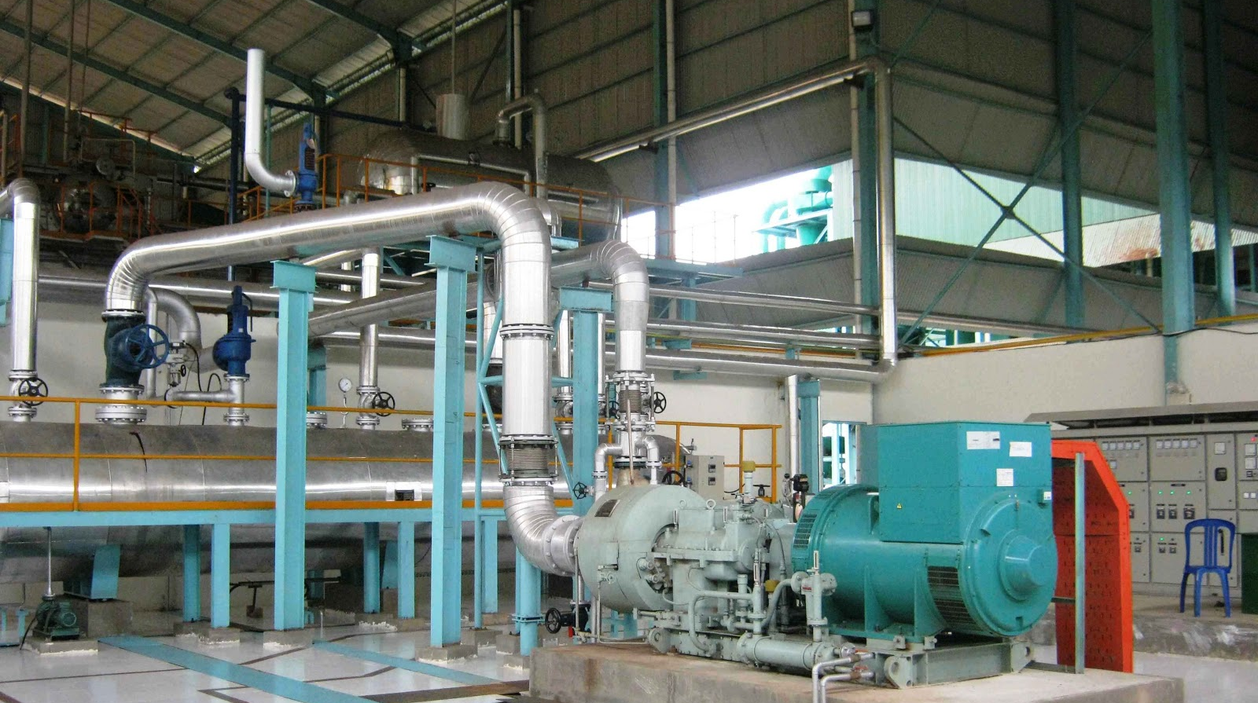
Gambar 8. Contoh beberapa pembangkit mengunakan sumber energi minyak bumi

Slide 19
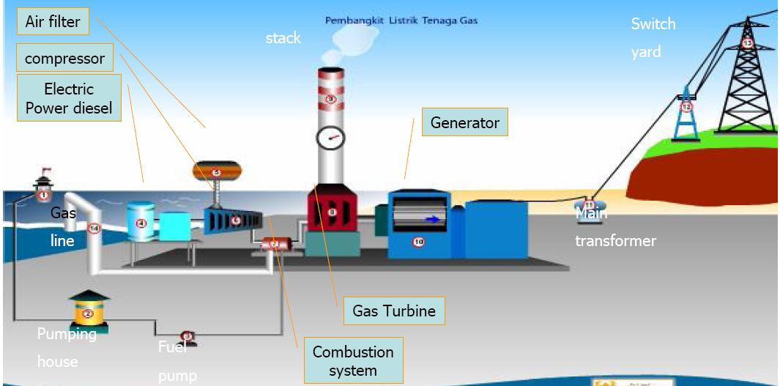
4.3. Proses Gas Bumi Jadi Energi Listrik
Gambar 9. Ilustrasi proses gas bumi jadi energi listrik

Slide 20
PUSTAKA
Fitzgerald, Charles Kingsley, Jr. Electric Machinery six edition, MC. Graw Hill, 2003.
Stephen, J. Chapman, Electric Machinery Fundamentals Four Edition, MC. Graw Hill, 2005.
Austin Hughes, Electric Motor and Drives Third Edition, Newnes, 2006.
Sulasno. (2009). Teknik Konversi Energi Listrik dan Sistem Pengaturan. Yogyakarta: Graha Ilmu.
Zuhal, Dasar Teknik Tenaga Listrik dan Elektronika Daya, PT. Gramedia Pustaka utama, Jakarta, 1993.
https://slideplayer.info/slide/3086634/
http://rianasyaraa.blogspot.com/2014/11/artikel-pembangkit-listrik-tenaga-gas.html
https://blog.ruangguru.com/proses-pengolahan-minyak-bumi

Slide 21
NEXT Time
TOPIK BAHASAN :
3. Konversi Sumber Daya Energi Fosil dan non Fosil
- Nuklir
- Panas Bumu/ magma (geotermal)

Slide 22
Sekian
terimakasih

